Slide 1
TaKO
= Traject met Alternatieve Kansen op Onderwijs

Slide 2
1 op 7 jongeren in Vlaanderen en Brussel behaalt geen diploma secundair onderwijs.
Notes:
Om de ongekwalificeerde uitstroom tegen te gaan
alternatief voor SO in het VWO
brug naar een beroepsgericht of diplomatraject traject of werk
traject op maat i.s.m. partners

Slide 3
TaKO-traject
Wat?
Alternatief traject voor het secundair onderwijs binnen het volwassenonderwijs
Traject op maat i.s.m. toeleiders/ouders/externe begeleiders
Intensieve begeleiding + aanklampende opvolging (friendly stalking)
Waarom?
Terugdringen van ongekwalificeerde uitstroom
Focus op leer- en groeikansen => krachtigere keuzes + regie leerloopbaan
Doorstroom naar een beroepsgericht of diplomatraject/werk/SO …
Maatschappelijke (re)ïntegratie
Meer veerkracht
Zelfontwikkeling => positief zelfbeeld

Slide 4
TaKO- Wie?
kwetsbaar, multiproblematiek, diversiteit
begeleidingsmoe, schoolmoe
17 jaar bij opstart
volwassen en initiatiefbevorderende aanpak => aanwakkeren goesting om te leren
gebrek aan structuur en ondersteuning
Notes:
aandachtsspanne, psychisch kwetsbaar, thuissituatie, structuur is niet aangeleerd

Slide 5
Een rugzak …
Achtergrond / reden van uitval (uit intakes):
psychosociale redenen
problematische afwezigheden / ernstig risico op schooluitval
hoge stressgevoeligheid / deel- of voltijds schoollopen niet haalbaar
leer- en ontwikkelingsstoornissen, gezondheidsproblemen
dyslexie, dyscalculie,
AD(H)D, ASS
depressies, angsten, psychische kwetsbaarheid
…
in of uit NAFT-trajecten
weinig tot geen succeservaringen
gebrek aan grenzen
Multiproblematiek
Individuele problematiek + schreeuw om aandacht

Slide 6
Flowchart toeleiding: STEEDS via CLB's Belangrijk: leerling blijft ingeschreven in secundaire school! Belangrijk: slechts na determinatie door CLB => TaKO = geen "shop-gedrag“.
TaKO
Rechtstreeks TaKO
CLB
Meldpunt SI
Naft-traject
TaKO + Naft-traject*
Koïnoor
Leerrecht
Arktos
Profo
Sherpa (ReisburO Roulot)
…

Slide 7
Drempels
Noodzaak aan selectie
Niet: niveau, socio-emotionele-economische achtergrond, kansen, capaciteiten …
Wel: motivatie, cursisten niet overhevelen van wachtlijst naar wachtlijst
Toename psychisch zéér kwetsbaren
Beperkte aandachtspanne + verwachtingen naar diepgang afstemmen op doelgroep
Impact van persoonlijke (multi)problematiek (schools én buitenschools)
Dus:
Beperkte groepsgrootte (max. 15 jongeren/groep)
Beperkt pakket
1 semester is niet voldoende
Investering in begeleiding --> Veel "vrijwilligerswerk - -> samenwerkingsverbanden!

Slide 8
Overzicht pakket
Semester 1:
2 dagdelen TaKO + minimaal 1 beroepsspecifieke module
Semester 2:
1 dagdelen TaKO + minimaal 3 beroepsspecifieke modules
Beide semesters:
Mogelijkheid tot aanvulling met
beperkt aantal extra beroepsspecifieke modules - Administratie, Zorg, Design, ICT en Fotografie
de PLeK
mogelijkheid tot stage in verschillende domeinen (samenwerking Kinderopvang VZW en Multimedi.be)
aanbod in samenwerking met partners (Naft-aanbieders)

Slide 9
Didactiek TaKO
Nadruk op schoolse en maatschappelijke vaardigheden i.f.v. diploma- of arbeidsgericht perspectief
Inzicht in de eigen drempels die (de schoolloopbaan) belemmeren – experimenteren en zoeken
Ontwikkeling stappenplan om drempels aan te pakken – veerkracht en positief zelfbeeld
Inzetten op verbinding, zowel met zichzelf als met groep/school/...
Focus op welbevinden en zelfredzaamheid: diverse prikkels aanreiken
sociaal (JAC, Arktos, OCMW, Maakleerplek,…)
cultureel (theater, tentoonstelling, …)
praktisch/administratief (koken, bankzaken, interimkantoor,…)
preventief: alcohol, drugs
Ontwikkeling van digitale vaardigheden en inzicht
Verkleinen kansenkloof door in te zetten op kennis- en taalrijk onderwijs – leeslabo + tekstbegrip
Aandacht voor leer-, plannings- en studeerskills, werken aan executieve functies

Slide 10
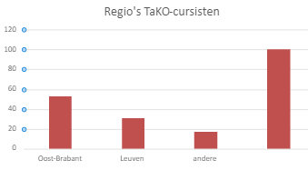
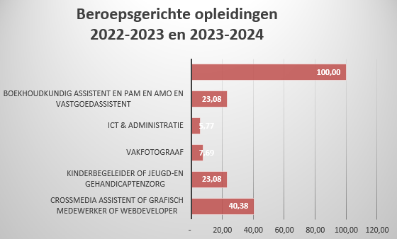
Schooluitval tegengaan … enkele cijfers
2 keer 15 cursisten/semester (start + doorstroom)
regio’s
doorstroom tweedekansonderwijs
tussen 75% en 85%
behalen diploma
50%
diverse beroepsspecifieke opleidingen
Notes:
70% uit Leuvense scholen

Slide 11
Vragen?
Bedenkingen?
Ideeën?
Kansen?
Noden?

